Slide 1

Projekt IT Akadémia – vzdelávanie pre 21. storočie
Aktuálny stav a ďalšia realizácia aktivít

Slide 2
PROGRAM
9.00 – 10.30
Aktuálny stav riešenia projektu -prehľad výstupov aktivít projektu
Skúsenosti z realizácie aktivít v predmetoch
11.00 – 12.30
Skúsenosti z realizácie aktivít v predmetoch - Skúsenosti s projektom na vybraných ZŠ a SŠ
13.00 – 14.30
Plnenie záväzkov,opatrenia na ich realizáciu, podpora zo strany projektového tímu

Slide 3
Základné údaje
PRIJÍMATEĽ NFP: Centrum vedecko-technických informácií SR
PARTNERI: Univerzita P. J. Šafárika v Košiciach, Technická univerzita v Košiciach, Žilinská univerzita v Žiline, Univerzita Konštantína Filozofa v Nitre, Univerzita Mateja Bela v Banskej Bystrici
ĎALŠIE SPOLUPRACUJÚCE SUBJEKTY: IT Asociácia Slovenska (ITAS), Klaster Košice IT Valley, IT firmy na Slovensku, Slovenská informatická spoločnosť,
Univerzita Komenského v Bratislave, Slovenská technická univerzita v Bratislave
DĹŽKA TRVANIA PROJEKTU: 50 mesiacov (09/2016 – 10/2020)
ROZPOČET PROJEKTU: 21 046 601,22 EUR z toho
NFP 20 672 509,10 EUR a 374 092,12 EUR 5% spoluúčasť VŠ

Slide 4
Čo je IT Akadémia?
IT Akadémia:
prestavuje trvalo udržateľný systém výchovy a vzdelávania špecialistov pre potreby IT priemyslu.
vznikla na základe potrieb trhu práce a požiadaviek IT sektora a zahŕňa partnerské vzťahy všetkých subjektov v SR, ktoré ju spoluvytvárajú – IT firmy, vysoké školy, stredné školy, základné školy, samospráva a ďalšie subjekty
svoje administratívne sídlo pre odborné aktivity má na Univerzite P.J. Šafárika v Košiciach a navonok ju zastupuje Garant IT Akadémie
partnerstvo s IT akadémiou sa uzatvára na zmluvnom princípe formou dohody o spolupráci, prípadne memoranda a daný subjekt získava postavenie „IT Akadémia partner“

Slide 5
V čom je projekt výnimočný?
Prepája vzdelávanie na základných (od 1.stupňa), stredných a vysokých školách
Vznikol a realizuje sa s výraznou podporou
IT sektora
Je robustný – do aktivít zapája
min. 36000 žiakov ZŠ, SŠ
a študentov VŠ,
min. 2100 učiteľov ZŠ a SŠ
Do slovenských škôl prináša bádateľsky orientované vyučovanie informatiky, matematiky, prírodovedných a vybraných technických predmetov - fascinujme deti objavovaním.
VŠ
3000
SŠ 9000
ZŠ 24000

Slide 6
Aké sú očakávané dopady?
Dopady z pohľadu žiaka a študenta:
zmena postojov - „Chcem študovať IT“
zvýšenie záujmu o štúdium IT zo strany dievčat v spolupráci s iniciatívou „Aj TY v IT“
zvýšenie úrovne a rozsahu digitálnej gramotnosti, osobnostného rozvoja a komunikačných kompetencií
rozvoj vedeckej a technickej gramotnosti – získanie bádateľských kompetencií
Dopady z pohľadu učiteľa:
rozšírenie odborných kompetencií pre orientáciu žiakov na štúdium informatiky a IKT
získanie didaktických kompetencií v súlade s najnovšími trendmi vyučovania prírodných a technických vied, matematiky a informatiky
zvýšenie úrovne a rozsahu digitálnej gramotnosti, osobnostného rozvoja a komunikačných kompetencií
spoluprácou s IT firmami a VŠ vytvorenie dlhodobého podnetného prostredia pre ďalší odborný rast
Dopady z pohľadu IT firiem:
nárast počtu absolventov informatiky a IKT
zvýšenie zamestnanosti v IT sektore hlavne v pozíciách s vysokou pridanou hodnotou
dlhodobý a udržateľný systém prípravy odborníkov pre aktuálne a budúce potreby IT sektora

Slide 7
Učiteľ ZŠ/SŠ
Inovatívne metodiky
Kontinuálne Vzdelávanie
Popularizačné prednášky, Exkurzie,...
Žiak ZŠ/SŠ
Projektový tím
Žiak SŠ so zameraním na IT a STEM
Študent VŠ so zameraním na IT a STEM
Prax/zamestnanie v IT
IT firmy
Popularizačné aktivity

Slide 8
AKTUÁLNY STAV
Aktuálne je do projektu zapojených (uzavreté zmluvy o spolupráci) 219 ZŠ a 187 SŠ - tzv. „IT Akadémia partnerov“. S 27 školami prebieha proces uzatvárania zmlúv. Ideálny stav je min. 300 ZŠ a 200 SŠ. Najväčší počet zapojených škôl je v Košickom kraji, najmenší v Trnavskom kraji.
Do projektu sa v uplynulých dvoch rokoch zapojilo k 31.11.2018 - 19 995 žiakov ZŠ a SŠ, 1026 učiteľov ZŠ a SŠ (ako cieľová skupina).
IT Akadémia partnerom sú aj ďalšie subjekty – 27 IT firiem, ZMOS, Asociácia riaditeľov štátnych gymnázií, Združenie ZŠ Slovenska, Slovenská spoločnosť elektronikov, 5 vysokých škôl okrem partnerských.

Slide 9
PODAKTIVITA 1.5.
Kraj | ZŠ | SŠ | Spolu
Banskobystrický kraj | 31 | 27 | 58
Košický kraj | 54 | 48 | 102
Nitrianský kraj | 20 | 18 | 38
Prešovský kraj | 46 | 39 | 85
Trenčianský kraj | 26 | 16 | 42
Trnavský kraj | 17 | 11 | 28
Žilinský kraj | 25 | 28 | 53
Celkový súčet | 219 | 187 | 406

Slide 10
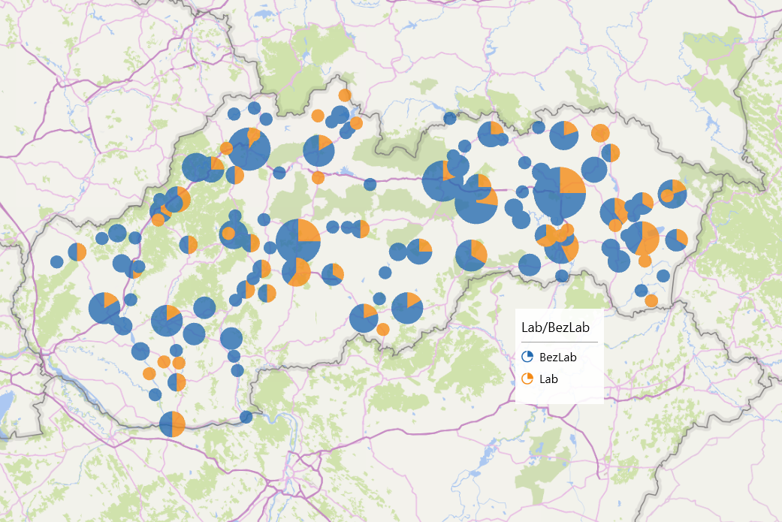
PODAKTIVITA 1.5.

Slide 11
AKTUÁLNY STAV
Pre vyučovanie 7 predmetov na ZŠ a 10 predmetov na SŠ je k dispozícii 899 bádateľsky orientovaných inovatívnych metodík, z nich 224 bolo pilotne overených v minulom školskom roku, do overovania (cez dohody o vykonaní práce) sa aktívne zapojilo 585 učiteľov, v tomto školskom roku zatiaľ 760 učiteľov - overovateľov a 334 učiteľov – používateľov. Ideálny stav je 1500 / k horizontu 3 mesiacov plánujeme ešte do overovania zapojiť min. 155 učiteľov.
Na SŠ sa od 1.9.2018 začalo pilotné vyučovanie 8 nových predmetov v triedach so zameraním na informatiku a 2 nových motivačných predmetov. K predmetom boli vytvorené potrebné učebné materiály.
Priebežné výstupy projektu sú ponúkané všetkým ZŠ a SŠ Bratislavského samosprávneho kraja.

Slide 12
PODAKTIVITA 1.1.
Inovácia prírodovedného a technického vzdelávania na ZŠ a SŠ so zameraním na informatiku a IKT
- Vytvorenie modelu vzdelávania a prípravy mladých ľudí pre aktuálne a perspektívne potreby vedomostnej spoločnosti a trhu práce so zameraním na informatiku a IKT
A. Inovácia výučby matematiky, informatiky, prírodovedných a odborných predmetov
B. Model špeciálnej triedy so zameraním na informatiku
C. Motivačné predmety
Notes:
1.1 Inovácia prírodovedného a technického vzdelávania na ZŠ a SŠ so zameraním na informatiku a IKT
Cieľ aktivity: Inovácia prírodovedného a technického vzdelávania na základných a stredných školách so zameraním na informatiku a IKT, orientácia mladých ľudí na ďalšie štúdium v študijných odboroch a programoch s perspektívou uplatnenia sa v IT sektore.
Cieľ podaktivity: Rozvoj digitálnej gramotnosti v kontexte matematického, informatického, prírodovedného a technického vzdelávania žiakov ZŠ a SŠ.
Inovácia prírodovedného a technického vzdelávania na základných a stredných školách so zameraním na informatiku a IKT, orientácia mladých ľudí na ďalšie štúdium v študijných odboroch a programoch s perspektívou uplatnenia sa v IT sektore.
Inovácia vzdelávania v rámci Školských vzdelávacích programov bude zameraná na aktualizáciu obsahu, metód a foriem výučby matematiky, informatiky, prírodovedných predmetov a odborných predmetov smerom k dôslednej a zmysluplnej implementácii IKT nástrojov do vzdelávania. Vytvorené inovatívne metodiky budú zamerané predovšetkým na rozvoj bádateľských kompetencií žiakov ZŠ a SŠ. Vytvorí sa model špeciálnej triedy so zameraním na informatiku hlavne na gymnáziách, jeho súčasťou bude vytvorenie učebníc ôsmich nových predmetov pre tieto triedy. Pre orientáciu žiakov SŠ na vysokoškolské štúdium informatických študijných programov a na uplatnenie sa v IT sektore sa vytvoria dva nové motivačné predmety Informatika v prírodných vedách a matematike a Internet vecí. Súčasťou aktivity je formálne a neformálne vzdelávanie učiteľov, krúžky, IT tábory, semináre, súťaže a ďalšie mimoškolské činnosti zamerané na motiváciu žiakov ZŠ a SŠ pre štúdium informatiky, IKT, prírodných a technických vied, rozvoj digitálnej gramotnosti, osobnostného rozvoja a komunikačných kompetencií. Aktivita sa bude realizovať v úzkej spolupráci s IT firmami na báze partnerstva so školami.
Hlavný cieľ a podaktivita 1.1.: Vytvorenie modelu vzdelávania a prípravy mladých ľudí pre aktuálne a perspektívne potreby vedomostnej spoločnosti a trhu práce so zameraním na informatiku a IKT
1.1.1 Zvýšiť inkluzívnosť a rovnaký prístup ku kvalitnému vzdelávaniu a zlepšiť výsledky a kompetencie detí a žiakov
Korelácia s očakávanými výsledkami a aktivitami v rámci daného špecifického cieľa:
zvýšenie matematických, prírodovedných a IKT zručnosti žiakov
podpora spolupráce v oblasti výmeny skúsenosti vo výchovno-vzdelávacom procese (sieťovanie medzi školami,…)
zapojenie odborníkov z iných sektorov do procesu vzdelávania
uskutočňovanie stáží a praktickej prípravy pedagógov v nadväznosti na prepojenie teoretickej a praktickej výučby
1.3.1 Zvýšiť kvalitu VŠ vzdelávania a rozvoj ľudských zdrojov v oblasti výskumu a vývoja s cieľom dosiahnuť prepojenie VŠ vzdelávania s potrebami trhu práce
Korelácia s očakávanými výsledkami a aktivitami v rámci daného špecifického cieľa:
zvýšenie záujmu o štúdium STEM a IT
podpora inovačných a riešiteľských schopnosti v rámci vyššieho vzdelávania
tvorba a inovácia študijných programov s dôrazom na potreby trhu práce
podpora inovatívnych a alternatívnych metód vzdelávania a vyučovacích metód
zapájanie odborníkov z iných sektorov do procesu vzdelávania
zvýšenie kvality vzdelávania a popularizácia štúdia STEM a IT v učiteľských odboroch

Slide 13
PODAKTIVITA 1.5.
Vytváranie priamych väzieb Partnerskej školy s IT firmami a lokálne partnerstvá so základnými školami a IT firmami pre realizáciu vybraných aktivít.
Prvé vzniknuté partnerstvá SPŠE Prešov
Príprava ďalších partnerstiev medzi ZŠ a SŠ a firmami

Slide 14
AKTUÁLNY STAV
Do kontinuálneho vzdelávania učiteľov ZŠ a SŠ v 28 akreditovaných vzdelávacích programoch sa doteraz zapojilo 1644 účastníkov (903 zo ZŠ) (jeden učiteľ môže byť účastníkom viacerých programov). Celkovo je kapacita projektu nastavená na min. 5000 účastníkov. V tomto školskom roku potrebujeme do vzdelávania zapojiť min. 2000 učiteľov.
Letné stáže v IT firmách absolvovalo 10 stredoškolských učiteľov informatiky zo 40 plánovaných.
V rámci rozvoja digitálnej gramotnosti sa do získania medzinárodného certifikátu ECDL doteraz zapojilo k 12/2018 - 385 učiteľov SŠ a 1951 žiakov SŠ. Kapacita projektu je spolu 9000 absolventov (6500 žiakov SŠ a 500 učiteľov SŠ, 2000 študentov VŠ). K príprave na vzdelávanie ECDL boli vytvorené učebné materiály pre 8 modulov.
V rámci osobnostného rozvoja a komunikačných kompetencií za účelom získania medzinárodného certifikátu ECo-C® plánujeme zapojiť v tomto školskom roku 80 učiteľov SŠ a 150 žiakov SŠ. Kapacita projektu je spolu 700 absolventov (200 žiakov SŠ, 100 učiteľov SŠ a 400 študentov VŠ).

Slide 15
PODAKTIVITA 1.2.
Poskytované vzdelávanie - ŠVS MI, ŠVS LM, ŠVS BB, ŠVS PN
Programovanie v jazyku Scratch
Tvorba testov a učebných podkladov k vyučovacej hodine pomocou IKT na ZŠ
Využívanie IKT na 2. stupni základných škôl
Tvorba webovej stránky a jej využitie v edukačnom procese
Cloudové riešenia a ich využitie vo vyučovacom procese
Využívanie IKT na 2. stupni základných škôl
Tvorba webovej stránky a jej využitie v edukačnom procese
http://itakademia.sk/formalne-vzdelavanie/

Slide 16
PODAKTIVITA 1.2.
Poskytované vzdelávanie - UPJŠ, UMB, UKF - ZŠ
Výučba matematiky na ZŠ so zameraním na rozvoj digitálnej a vedeckej gramotnosti
Výučba fyziky na ZŠ so zameraním na rozvoj digitálnej a vedeckej gramotnosti
Výučba biológie na ZŠ so zameraním na rozvoj digitálnej a vedeckej gramotnosti
Výučba chémie na ZŠ so zameraním na rozvoj digitálnej a vedeckej gramotnosti
Výučba geografie na ZŠ so zameraním na rozvoj digitálnej a vedeckej gramotnosti
Moderné metódy vyučovania informatiky na 2. stupni ZŠ zamerané na konceptuálne porozumenie
Informatika a rozvoj informatického myslenia žiakov 1. stupňa ZŠ - Príprava učiteľov primárneho vzdelávania na predmet informatika, s dôrazom na oblasť rozvoja algoritmického myslenia
Programovanie robotických modelov na ZŠ
http://itakademia.sk/formalne-vzdelavanie/

Slide 17
PODAKTIVITA 1.2.
Poskytované vzdelávanie - UPJŠ, UMB, UKF, UNIZA, TUKE - SŠ
Výučba matematiky na SŠ so zameraním na rozvoj digitálnej a vedeckej gramotnosti
Výučba fyziky na SŠ so zameraním na rozvoj digitálnej a vedeckej gramotnosti
Výučba biológie na SŠ so zameraním na rozvoj digitálnej a vedeckej gramotnosti
Výučba chémie na SŠ so zameraním na rozvoj digitálnej a vedeckej gramotnosti
Výučba geografie na SŠ so zameraním na rozvoj digitálnej a vedeckej gramotnosti
Moderné metódy vyučovania informatiky na SŠ zamerané na konceptuálne porozumenie
Programovanie mikroprocesorových systémov na SŠ
Úvod do počítačových sieti
Škálovanie počítačových sieti
http://itakademia.sk/formalne-vzdelavanie/

Slide 18
PODAKTIVITA 1.2.
Poskytované vzdelávanie - UPJŠ, UMB, UKF, UNIZA, TUKE - SŠ
Výučba pokročilejších techník programovania a programovania mobilných aplikácií
Počítačové systémy
Dáta a ich prezentácia
Objektové programovanie a prezentácia dát
Informatika v prírodných vedách a matematike
Internet vecí
http://itakademia.sk/formalne-vzdelavanie/

Slide 19
PODAKTIVITA 1.2.
Neformálne vzdelávanie – exkurzie, stáže, prednášky
Popularizačné prednášky odborníkov z univerzít a z partnerských IT firiem
Exkurzie v IT firme
Otvorené hodiny
Vzdelávanie riaditeľov
Konferencie

Slide 20
AKTUÁLNY STAV
Doteraz v rámci motivačných aktivít zameraných na zvyšovanie záujmu žiakov ZŠ a SŠ o informatiku, matematiku, prírodné a technické vedy sa realizovali nasledovné: Veda v meste (zatiaľ 7 zo 40 plánovaných), IT čajovne (10/40), krúžky zamerané na IT, robotiku, programovanie, 3D modelovanie (28/74), denné a pobytové IT tábory (18/52), súťaže na podporu rozvoja talentu a záujmu o prírodné vedy, matematiku, informatiku a robotiku (28/62), Workshopy (53/128).

Slide 21
PODAKTIVITA 1.3.
Aktivity formou prednášok, workshopov pre väčšie skupiny
Veda v meste
Stretnutia s prírodnými vedami, matematikou a informatikou vo vybraných mestách po celom Slovensku určené pre žiakov základných a stredných škôl. V rámci podujatia sú realizované spravidla tri prednášky, respektíve workshopy. Navyše stretnutia sú obohatené aj stánkami s vedeckými aktivitami pre žiakov základných a stredných škôl a aktivity pre propagáciu IT medzi dievčatami.
Koncept aktivity „Veda v meste“ je tak postavený na dvojstrannom význame aktivity pre niektorých účastníkov.
http://itakademia.sk/veda-v-meste/

Slide 22
PODAKTIVITA 1.3.
Aktivity formou prednášok, workshopov pre väčšie skupiny
IT čajovňa
priestor na prezentáciu a popularizáciu prírodných vied, matematiky a informatiky
priestor na ukázanie dôležitosti jednotlivých prírodovedných a odborných predmetov a ich previazanie na IT a potrebu akejsi všeobecnej rozhľadenosti v jednotlivých disciplínach a jej význam pri budúcom štúdiu.
„IT čajovne“ sú organizované na pôde jednotlivých partnerských univerzít. Primárne témami sú určené pre žiakov stredných škôl, ale sú otvorené i základným školám. Prednášky sú v rámci možností nahrávané a archivované
http://itakademia.sk/it-cajovna/

Slide 23
PODAKTIVITA 1.3.
Aktivity formou prednášok, workshopov pre väčšie skupiny
Workshopy
zamerané na popularizáciu a prezentáciu moderných trendov v IT
  3D tlač a 3D sken (3D skener, 3D pero),
  open platforma Arduino – programovanie,
  robotická Lego stavebnica,
  návrh jednoduchých autonómnych systémov, stavebnice jednoduchých elektronických obvodov.
  Cieľom je prebudiť u žiakov záujem v uvedených oblastiach a podporiť ďalšie mimoškolské aktivity.
http://itakademia.sk/workshopy/

Slide 24
PODAKTIVITA 1.3.
Krúžková činnosť
koncept informatických krúžkov, ktorý je zameraný na niektorú z populárnych oblastí informatiky a jej aplikácii v matematike, technických a prírodných vedách.
zameranie krúžkov je smerované do IT, programovania robotov, programovania mobilných a iných aplikácií, elektroniku.
časť krúžkov je zameraná na 3D modelovanie objektov vo voľne dostupnom softvéri ako aj na aplikáciu IT do matematiky, prírodných a technických vied s využitím IT Science Lab.

Slide 25
AKTUÁLNY STAV
V rámci rozvoja digitálnej gramotnosti sa do získania medzinárodného certifikátu ECDL doteraz zapojilo k 12/2018 - 385 učiteľov SŠ a 1951 žiakov SŠ. Kapacita projektu je spolu 9000 absolventov (6500 žiakov SŠ a 500 učiteľov SŠ, 2000 študentov VŠ). K príprave na vzdelávanie ECDL boli vytvorené učebné materiály pre 8 modulov.
V rámci osobnostného rozvoja a komunikačných kompetencií za účelom získania medzinárodného certifikátu ECo-C® plánujeme zapojiť v tomto školskom roku 80 učiteľov SŠ a 150 žiakov SŠ. Kapacita projektu je spolu 700 absolventov (200 žiakov SŠ, 100 učiteľov SŠ a 400 študentov VŠ).

Slide 26
PODAKTIVITA 1.4.
ECDL (Európsky vodičský preukaz na počítače)
medzinárodne uznávaný systém certifikátov,
umožňuje jednotne overovať znalosti a zručnosti potrebné na ovládanie počítačov,
testuje počítačové zručnosti, ktoré sú dôležité pre život,
ak 4 testy zo 4 modulov sú urobené úspešne, t. j. každý test nad 75% všetkých bodov, certifikát je získaný bezplatne.
Plánované počty na získanie certifikátu a počty úspešných k 31. 12. 2018
 | Plán | Certifikát k 31. 12. 2018 | Zapojení do testovania | Zapojení do konzultácií, cca
Žiaci | 6500 | 207 | 320 | 1951
Učitelia | 500 | 94 | 153 | 385

Slide 27
PODAKTIVITA 1.4.
ECo-C® (European communication certificate®)
štandardizovaný certifikát v oblasti osobnostného rozvoja a komunikačných kompetencií,
certifikát je možné získať úspešným (min 80% bodov) absolvovaním 5 modulov:
  M1 Modul Tímová práca
  M2 Modul Selfmarketing
  M3 Modul Manažment konfliktov
  M4 Modul Komunikácia
  M5 Prípadová štúdia
Plánované počty na získanie certifikátu
 | Plán
Žiaci | 200
Učitelia | 100

Slide 28
Testy bádateľských spôsobilostí

Slide 29
Stredné školy
14 úloh
6 zručností (Formulovať hypotézu, Naplánovať postup, Určovať presnosť, Transformovať výsledky, Určovať vzťahy na základe tabuliek, Určovať vzťahy na základe grafov)
Odoslané testy - 10820
Spracovávané testy – 10404
Odstránené – čas vypĺňania menej ako 3 min, viac ako deň, po 16:00 a nezodpovedaná viac ako polovica otázok

Slide 30
Úspešnosti
Celková | Gymnáziá | SOŠ
0,235 | 0,252 | 0,202
Formulovať hypotézu | Naplánovať postup | Určovať presnosť | Transformovať výsledky | Určovať vzťahy na základe tabuliek | Určovať vzťahy na základe grafov
0,189 | 0,272 | 0,207 | 0,139 | 0,227 | 0,336

Slide 31
Úspešnosť – 0,136
Transformovať výsledky

Slide 32
Úspešnosť – 0,491
Určovať vzťahy na základe grafov
a, c | 644 | 6,19%
a | 317 | 3,05%
c | 689 | 6,62%
c, e | 322 | 3,09%
b | 224 | 2,15%
d | 204 | 1,96%
e | 163 | 1,57%
a, e | 157 | 1,51%
a, c, e | 135 | 1,30%

Slide 33
Základné školy
15 úloh, 13454 respondentov
Vybrané spôsobilosti
  Formulovať predpovede
    Definícia predpovede, rozlíšenie predpovede od všeobecného výroku
    Doplnenie nekompletnej predpovede
    Predpoveď ako odpoveď na otázku
    Formulácia predpovede
  Postupovať podľa návodu
    Čítanie s porozumením, porozumenie jednoduchej inštrukcie
    Vykonanie komplexnej inštrukcie
    Preformulovanie, prepísanie danej inštrukcie, usporiadanie krokov postupu
    Tvorba krokov postupu (na základe vykonanej činnosti)

Slide 34
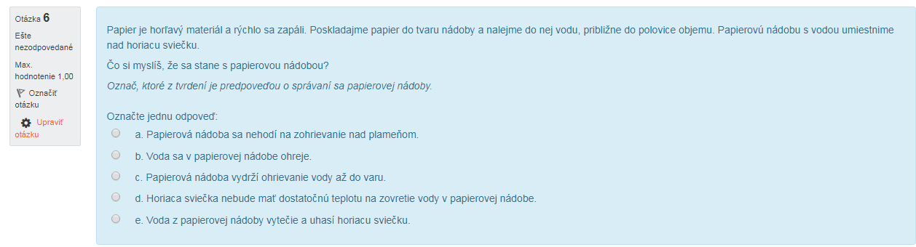
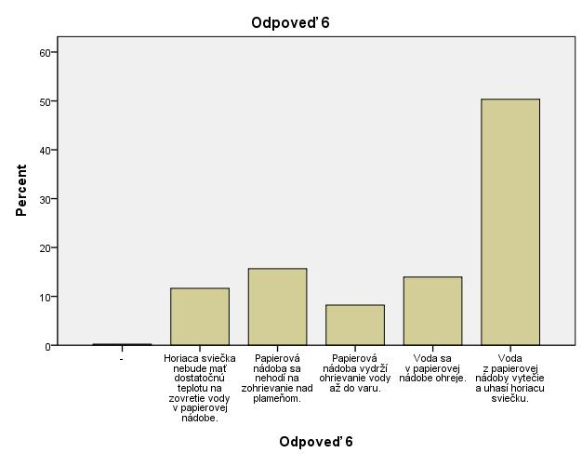
Formulovať predpovede - Predpoveď ako odpoveď na otázku

Slide 35
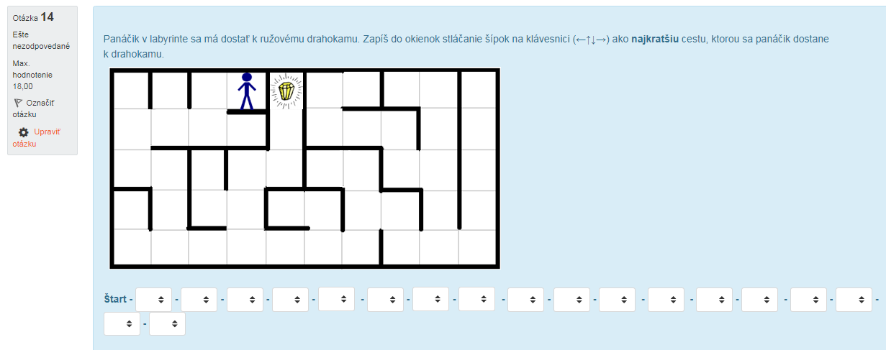
Postupovať podľa návodu
- Preformulovanie, prepísanie danej inštrukcie, usporiadanie krokov postupu
Správna odpoveď: 22,9%
Najčastejšie chyby:
na konci navyše šípky hore 13,5%,
chýbajúca posledná šípka hore 2,5%

Slide 36
Test informatického myslenia
12 úloh, cieľová skupina žiaci ZŠ a SŠ
6 konceptov (Logika, Algoritmy, Dekompozícia, Hľadanie vzorov, Abstrakcia, Vyhodnotenie)
Odoslané testy - 22771
Spracovávané testy – 18293
Odstránené – extrémny čas vypĺňania, duplicity, neúplný test, VŠ študenti, žiaci I. stupeň

Slide 37
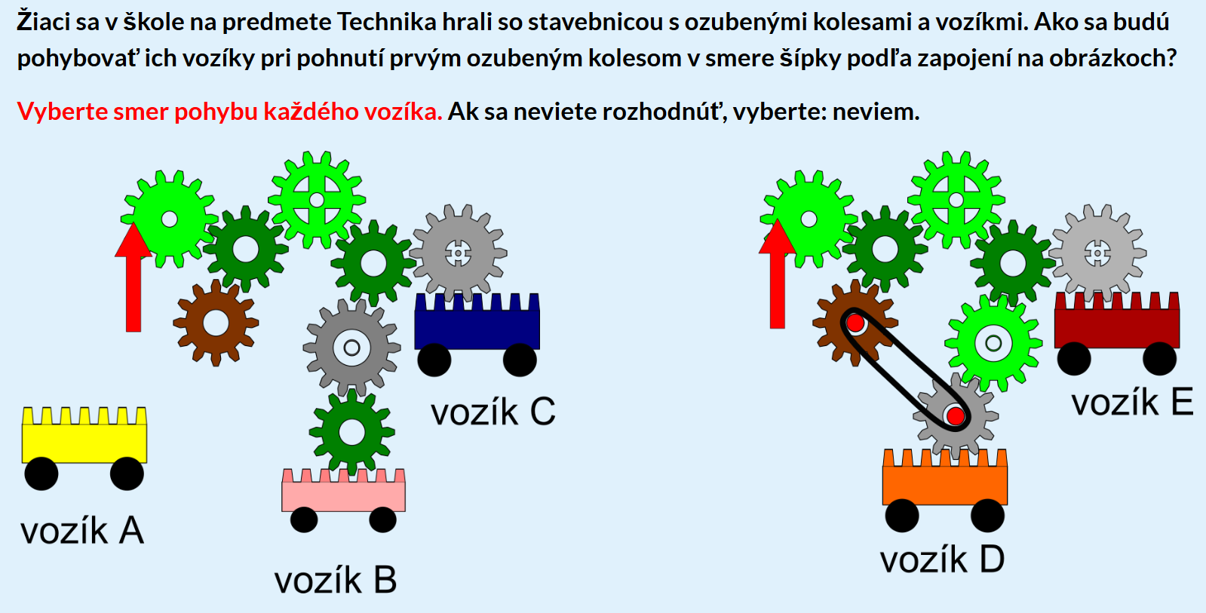
Úloha na logiku
vpravo | 3723 | 16%
vľavo | 1630 | 7%
nepohne | 14572 | 64%
neviem | 1239 | 5%
vpravo | 11720 | 52%
vlavo | 6020 | 26%
nepohne | 2155 | 9%
neviem | 1239 | 5%
vpravo | 5807 | 26%
vlavo | 11583 | 51%
nepohne | 2344 | 10%
neviem | 1400 | 6%

